Slide 1
범죄 예방을 위한 미허가 출입 탐지/대응 모델:
중앙대학교 310관 적용 예시
김영빈, 조현우, 최경식

Slide 2
CONTENTS
01
02
03
04
05
주제 선정 계기
프로젝트 목표
미허가 출입
대응 프로세스
파일럿 테스팅:310관
발전 방안

Slide 3
01
주제 선정 계기

Slide 4
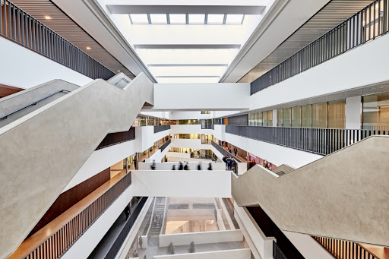
주제 선정 계기
IoT Tech
전 구역
Criminal Opportunity ↑
Necessity for Enhanced Access Control
보안의 범위를 좁혀
효율성 증대
이상 상황이 탐지된 구역
<중앙대학교 310관 전경>

Slide 5
02
프로젝트 목표

Slide 6
프로젝트 목표
01
실습 강의를 통해 학습한
웹 크롤링을 활용할 수 있다.
+ 협업 툴
02
용도 | 사용 툴
소통 | 카카오톡, Discord
문서 작업 | Google Docs
Presentation 시현 | Zoom
사이버 물리 보안 시스템의 근간을 이루는
센서의 탐지 데이터를 활용할 수 있다.
03
보안 강화에 기여할 수 있다.

Slide 7
03
미허가 출입 대응 프로세스

Slide 8


미허가 출입 대응 프로세스
각 건물 별 호실 사용 계획을 정리하여 저장한다
탐지 센서를 통하여 각 건물 별 현재 사용되고 있다고 예상되는 호실들을 파악한다.
사용자 존재여부를 파악할 수 있는 외부조건을 정한다. (ex. 모션 감지 센서 등)
외부 조건이 하나뿐이면 신뢰도가 떨어지니 여러 조건을 개발하고, 종합하여 판단한다.
정리된 현 시점 호실 사용현황을 파일로 저장한다.
계획된 사용 데이터와 현 시점 실제 사용 데이터를 비교한다.
서로 다른 부분을 비인가된 출입이라 판단, 관련 조치를 취한다.
비교
사용 계획 Data
실제 사용(추정) Data

Slide 9
04
파일럿 테스팅: 310관

Slide 10
파일럿 테스팅: 310관
01.
사용 툴
사용 툴 | 용도
Python | 데이터 크롤링
Excel | 데이터 정제
AWS | 서버 관리
Github | 버전 관리
Gmail | 이상 식별 결과 출력

Slide 11
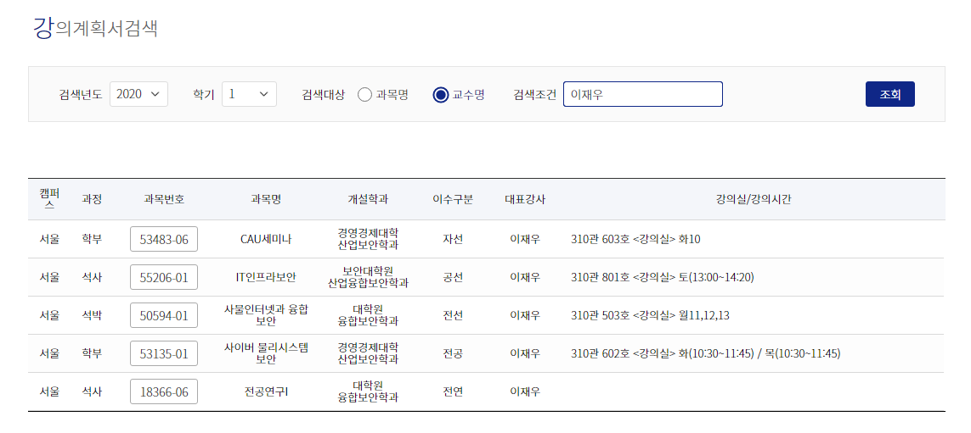
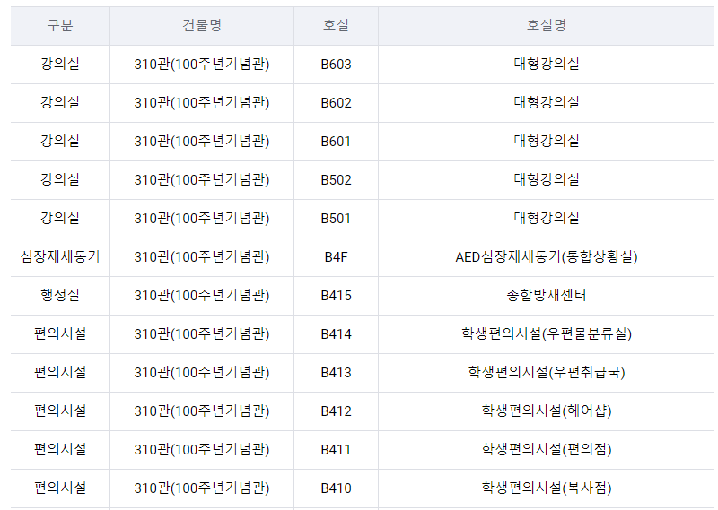
파일럿 테스팅: 310관
02 -1. 강의실 사용 계획 파악
학교 포탈 사이트에 존재하는 강의 계획서를 모두 크롤링하여, 시간표와 강의실, 위치 데이터를 구해온다.
중앙대학교 홈페이지에서 각 건물에 존재하는 모든 호실 정보에 접근하여, 이 중에서 강의실의 목적으로 사용되는 곳을 크롤링한다.
1과 2에서 구한 데이터를 이용하여, 각 강의실마다 수업 시간표를 구한다.
<강의 계획서 Data Source>
<호실 정보 Data Source>

Slide 12
파일럿 테스팅: 310관
02 -2. 실제 강의실 사용 현황 파악
미허가 출입 탐지를 위한 기준: 외부 요인
외부 요인 | 설명
전력 사용량 탐지 | 전력 사용량이 기준을 초과하면 강의실이 사용 중이라고 판단 및 신호 전송
형광등 온도 감지 센서 | 형광등의 발열 정도에 따라 온도를 감지하여 신호 전송
모션 감지 센서 | 움직임이 인식될 때마다 신호를 전송

Slide 13
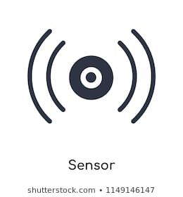


파일럿 테스팅: 310관
02 -3. 미허가 출입 탐지
비교
1회 / 30분
중앙대학교 서버
실제 사용(추정) Data
사용 계획 Data
Real-Time

Slide 14
05
발전 방안

Slide 15
프로그램 발전 방안
예외 상황에 대한 적용이 필요하다. (ex. 강의가 휴강 되었거나 연장되는 경우, 강의가 진행되는 호실이 바뀐 경우)
학교 측에서 데이터 입력의 형식을 정해주고, 이를 강의 계획서 강의 계획 파트에 업데이트 하도록 한다면, 좀 더 쉽게 데이터 활용이 가능할 것이다
학교측에 제안을 해서 외부 요인 데이터, 예외 상황 데이터를 제공받을 수 있다면 이 프로그램의 실사용이 가능해질 것이다.
직관적인 UI와 시각화를 통해 인원에게 미허가 출입이 일어난 강의실을 보여줄 수 있다면 효율적이고 빠른 대처가 가능해질 것이다.

Slide 16
Thank you
Questions & Comments

